Slide 1
Sistema de alquiler de vehículos
Integrante: Jimmy Yar
Asignatura: Ingeniería Software Web – 03MASW

Slide 2
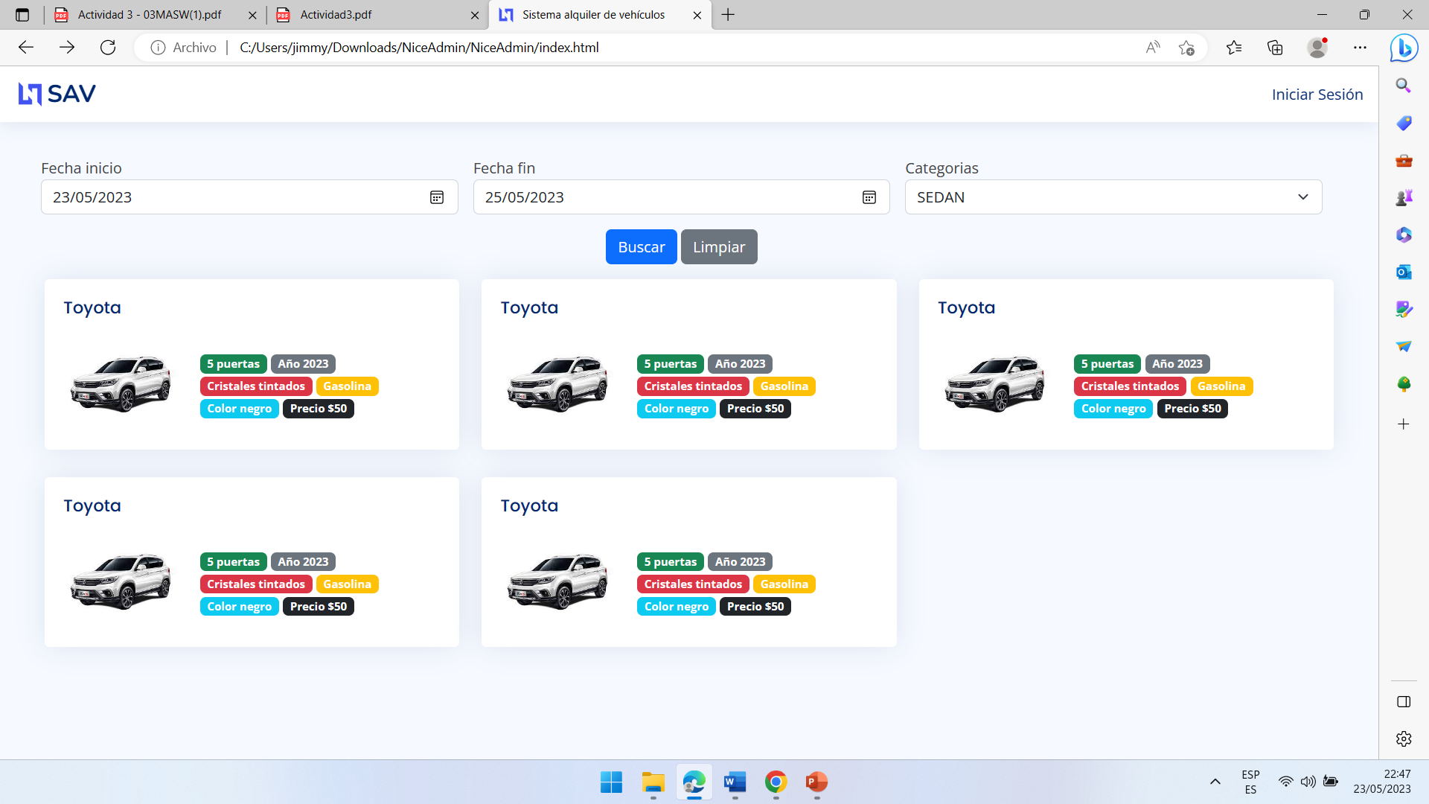
Listar vehículos

Slide 3
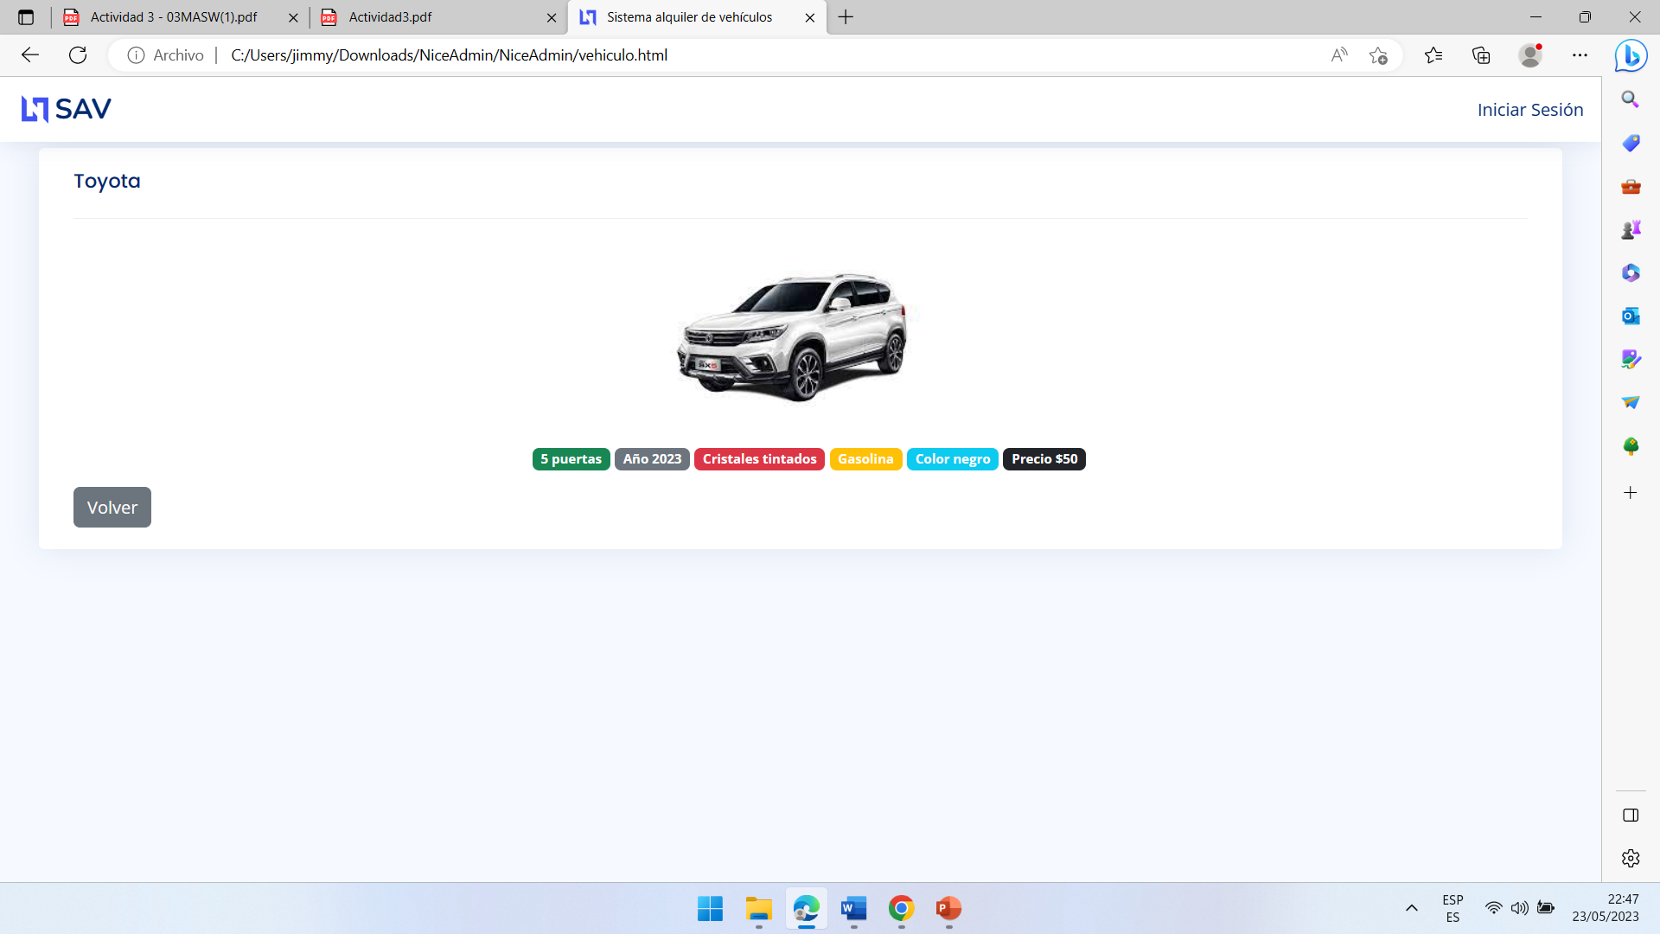
Ver vehículo

Slide 4
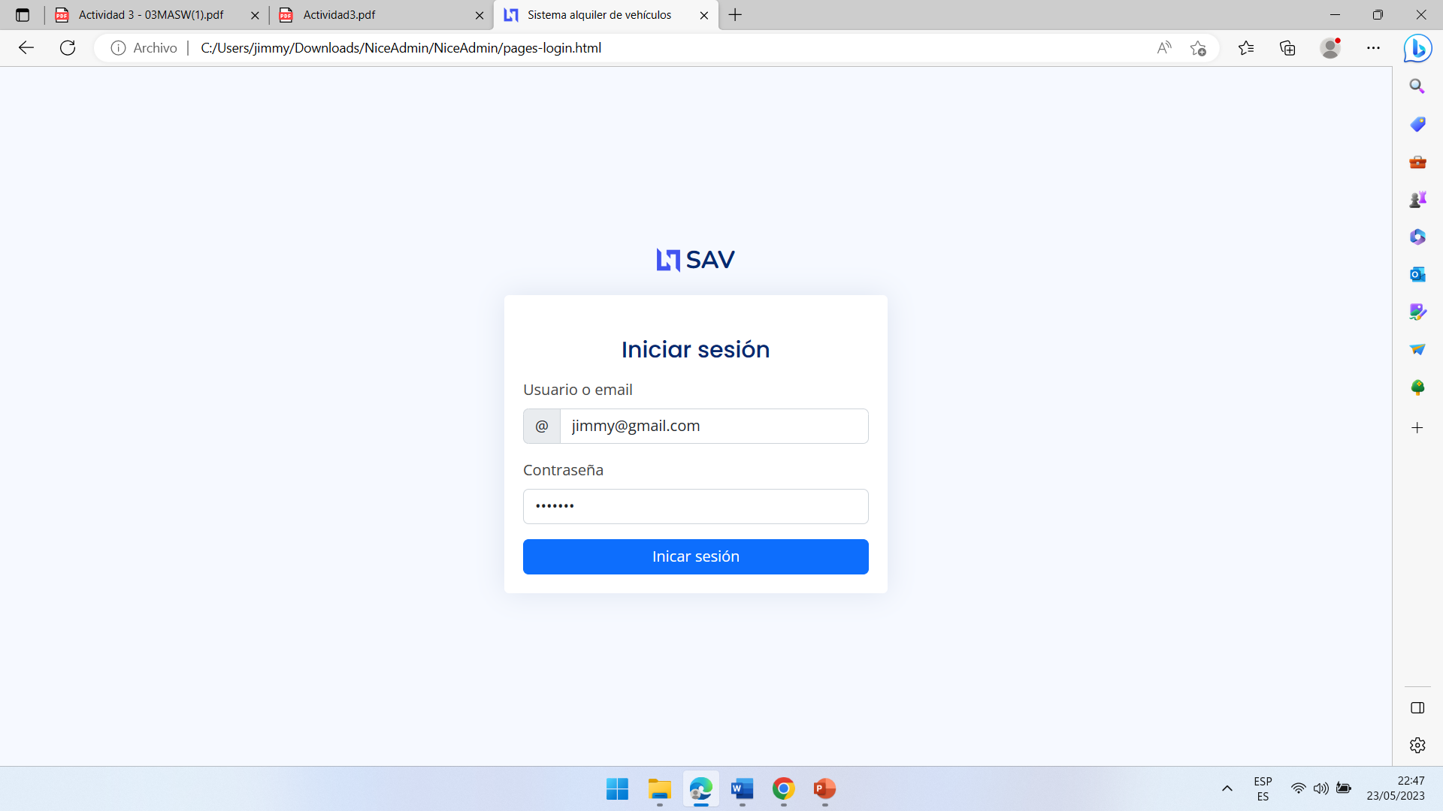
Iniciar sesión

Slide 5
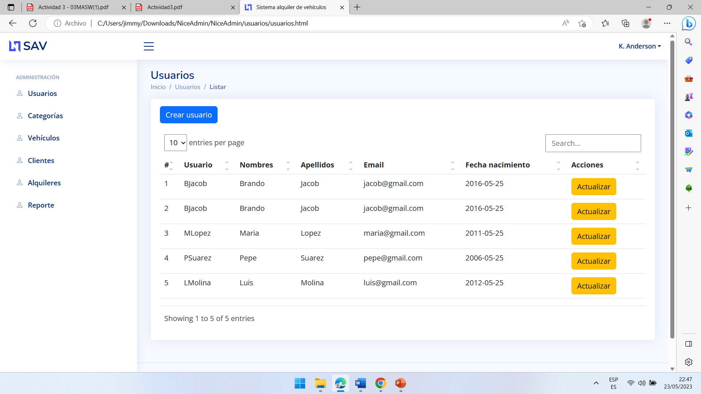
Listar usuarios

Slide 6
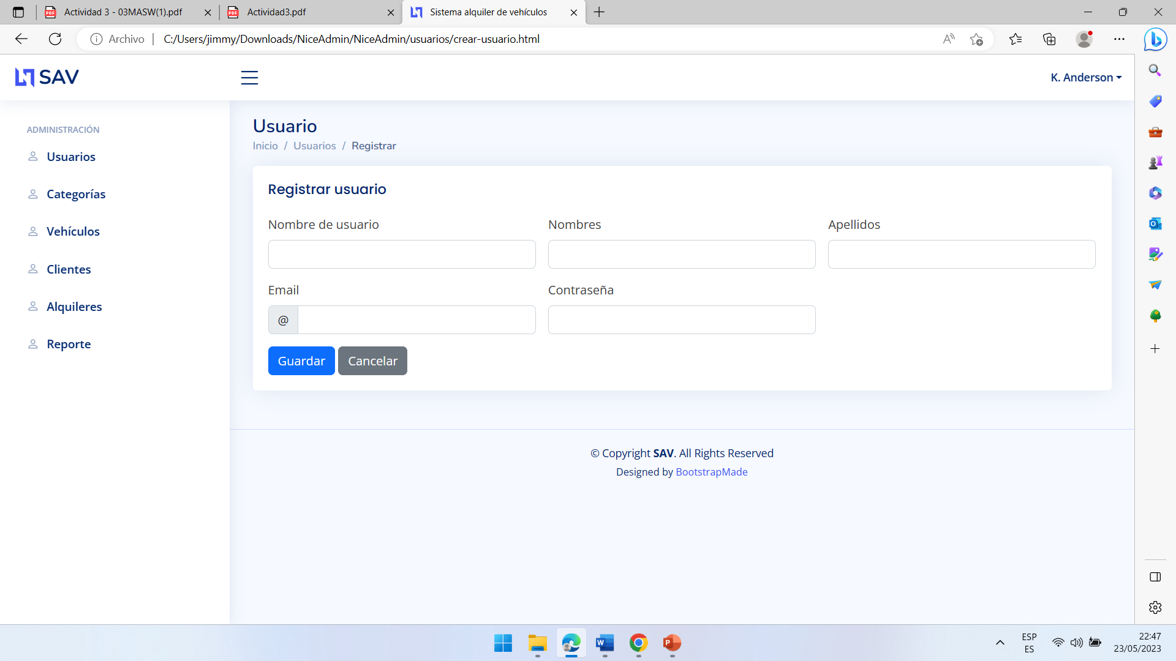
Registrar usuario

Slide 7

Actualizar usuario

Slide 8
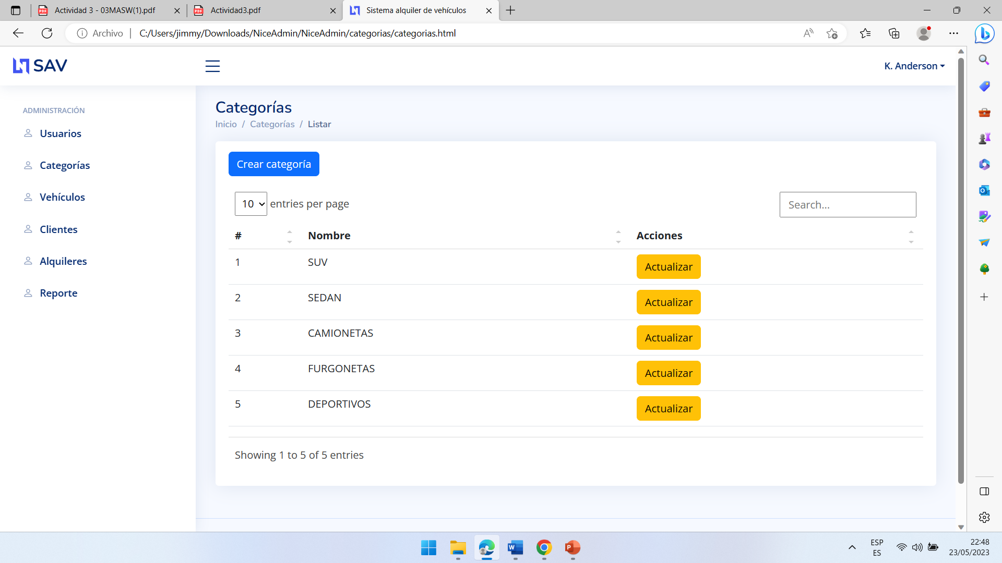
Listar categorías

Slide 9
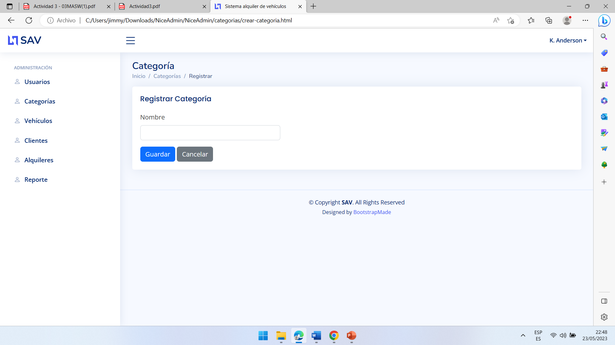
Registrar categoría

Slide 10

Actualizar categoría

Slide 11
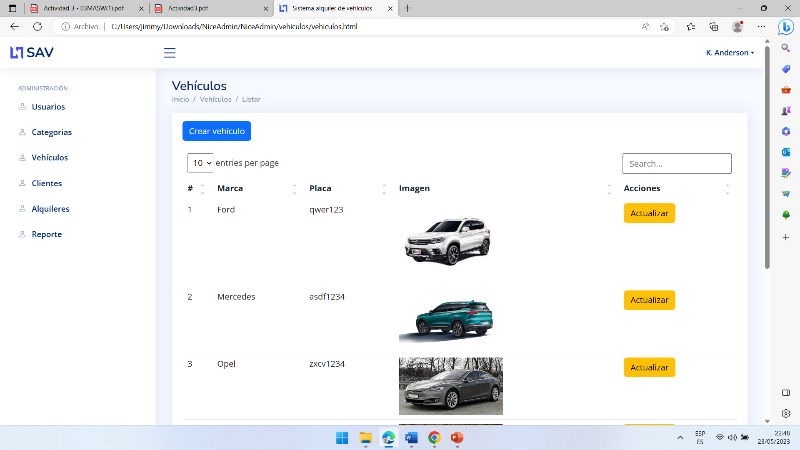
Listar vevhículos

Slide 12
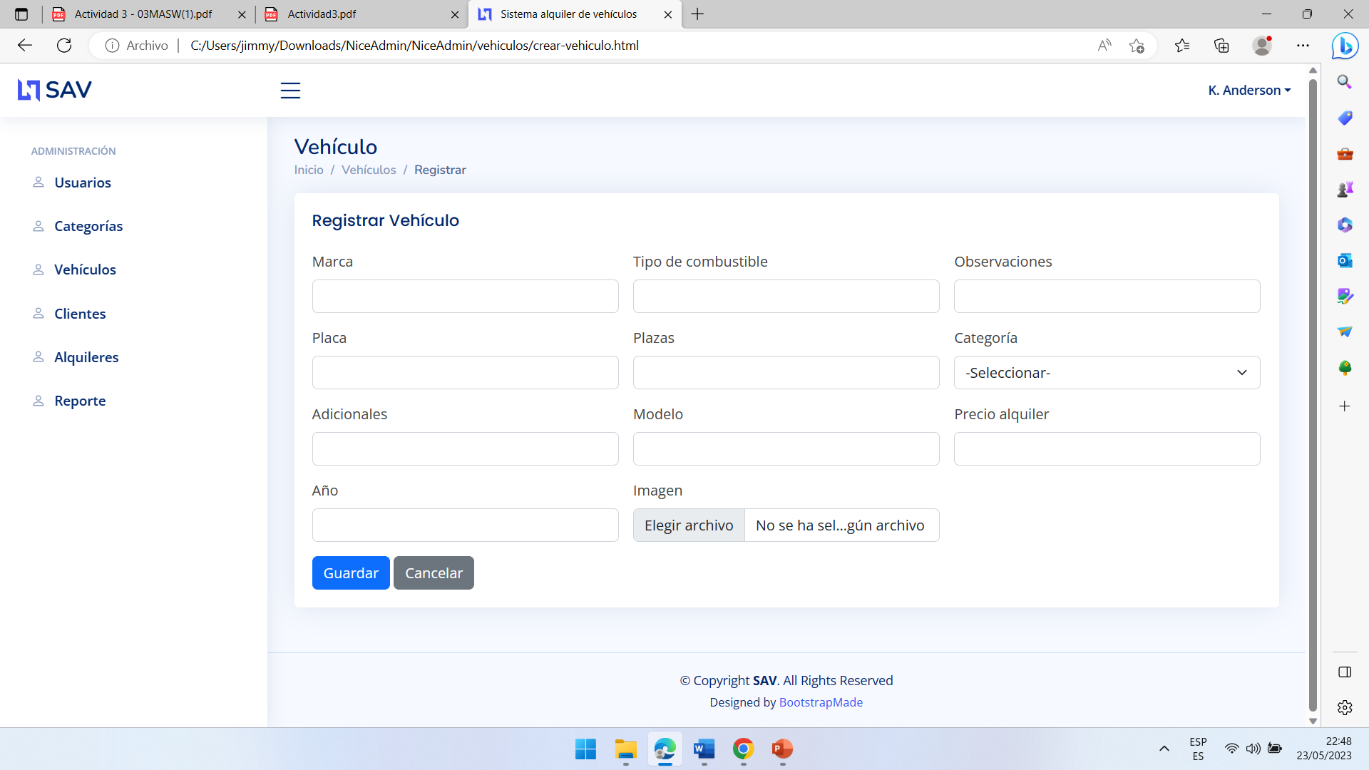
Registrar vehículo

Slide 13
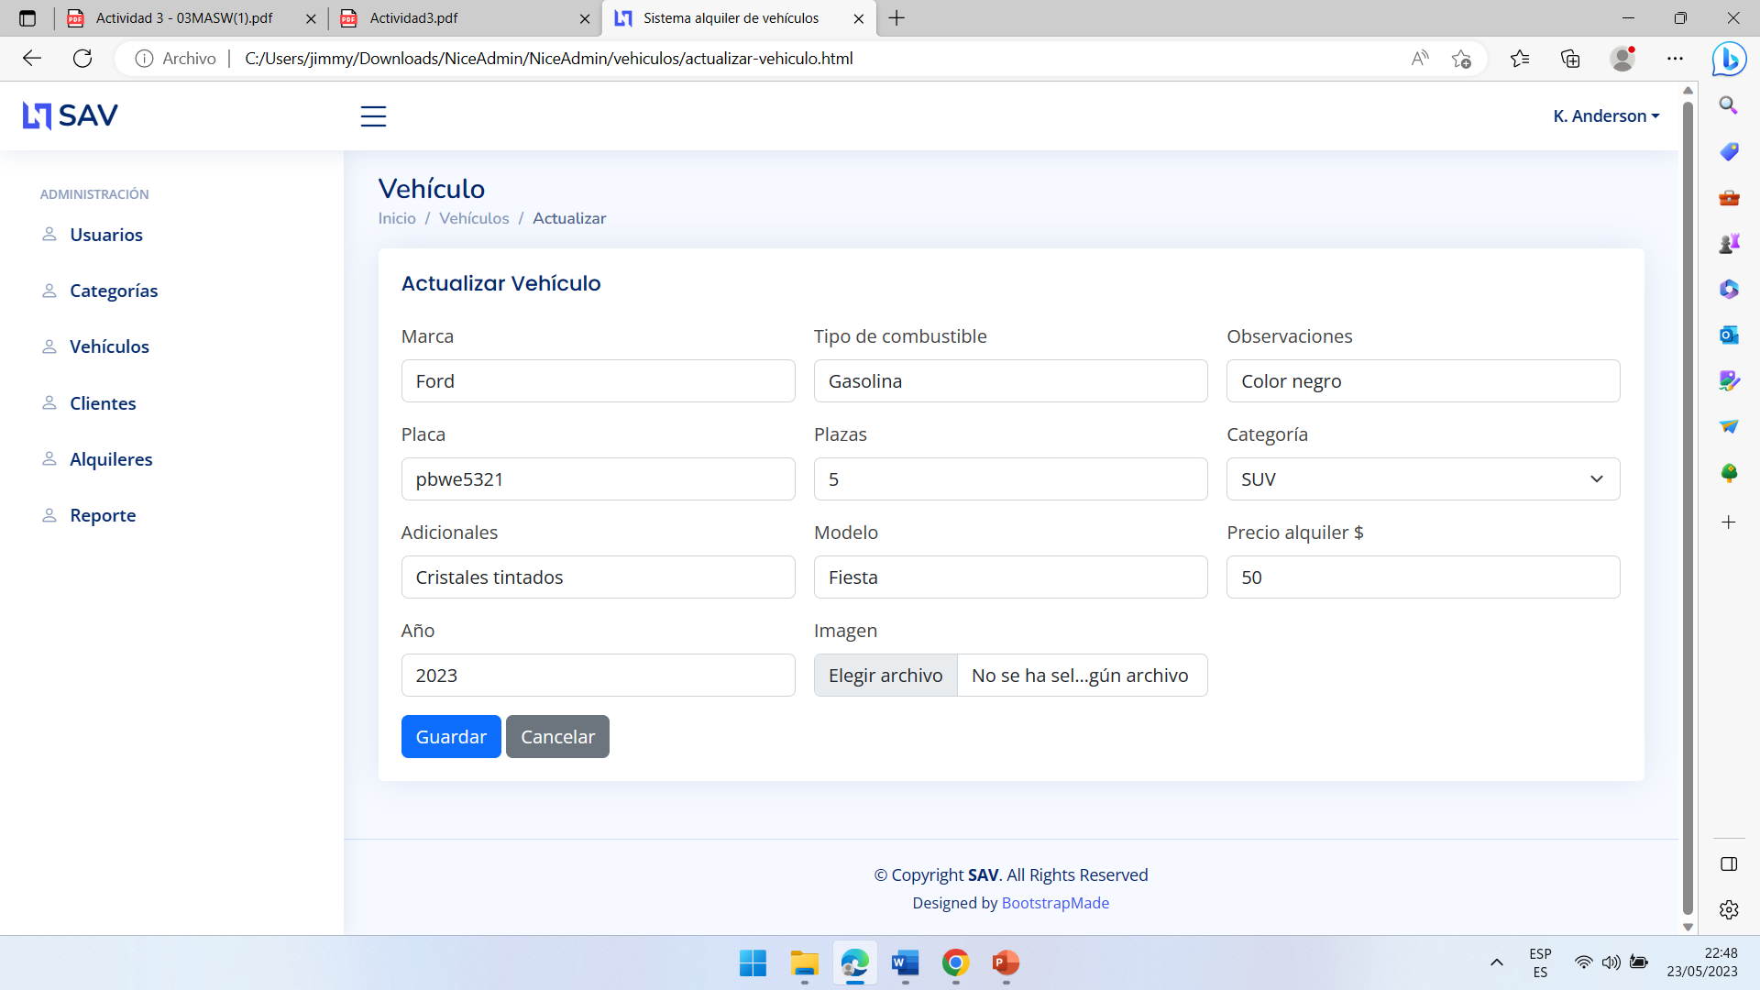
Actualizar vehículo

Slide 14
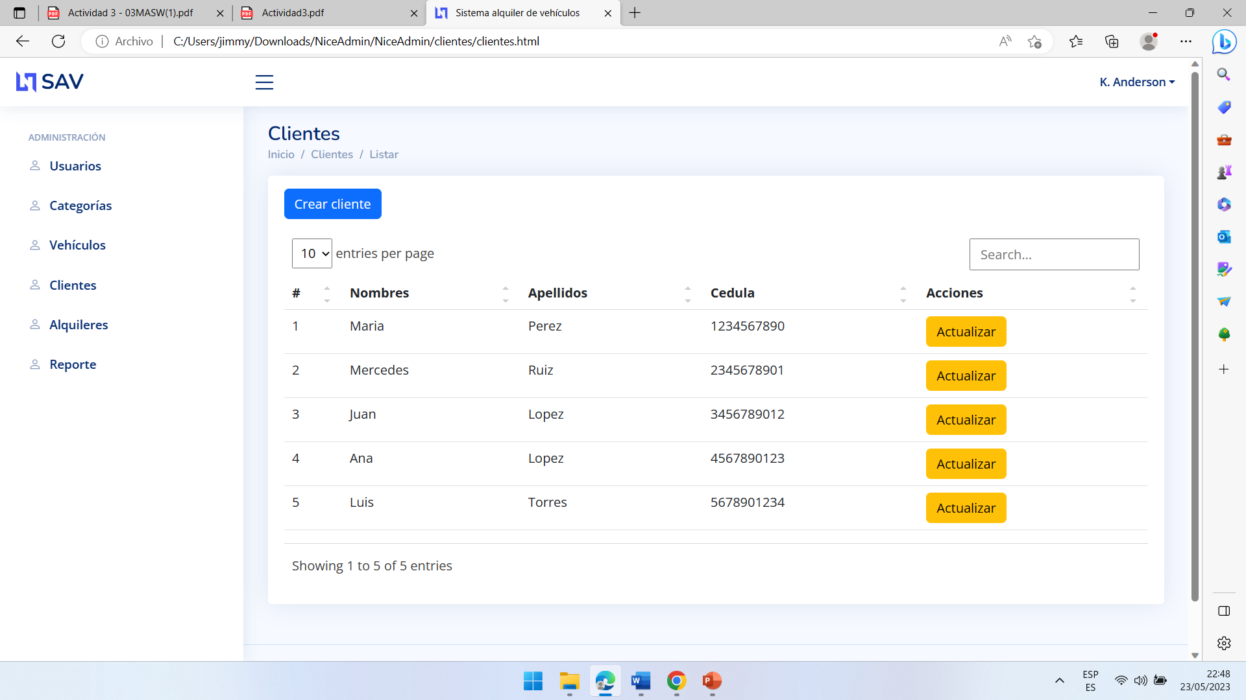
Listar clientes

Slide 15
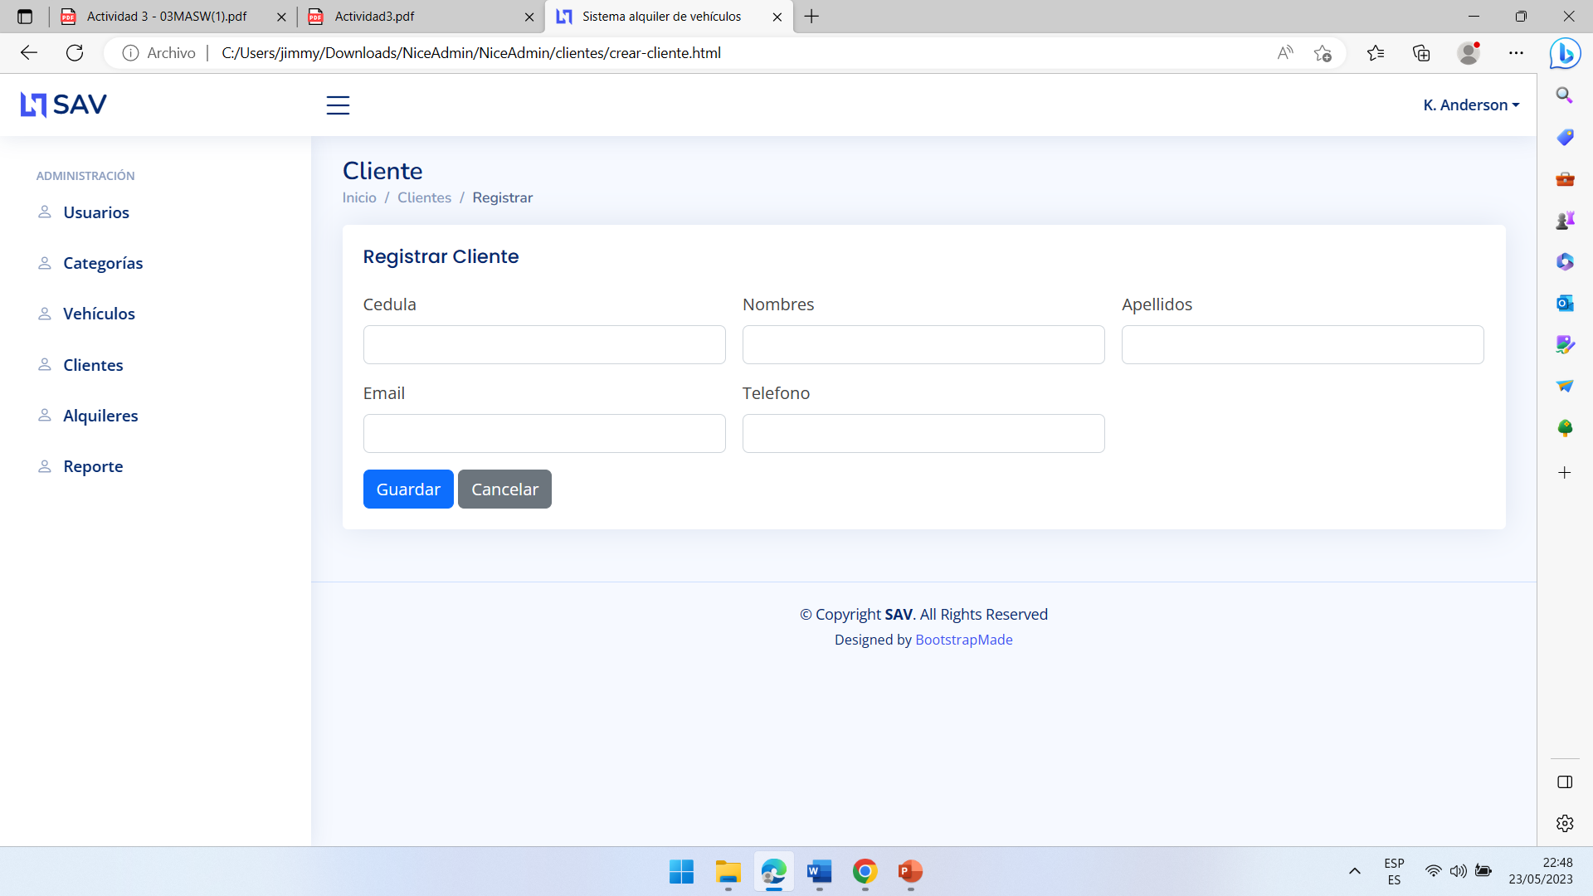
Registrar cliente

Slide 16
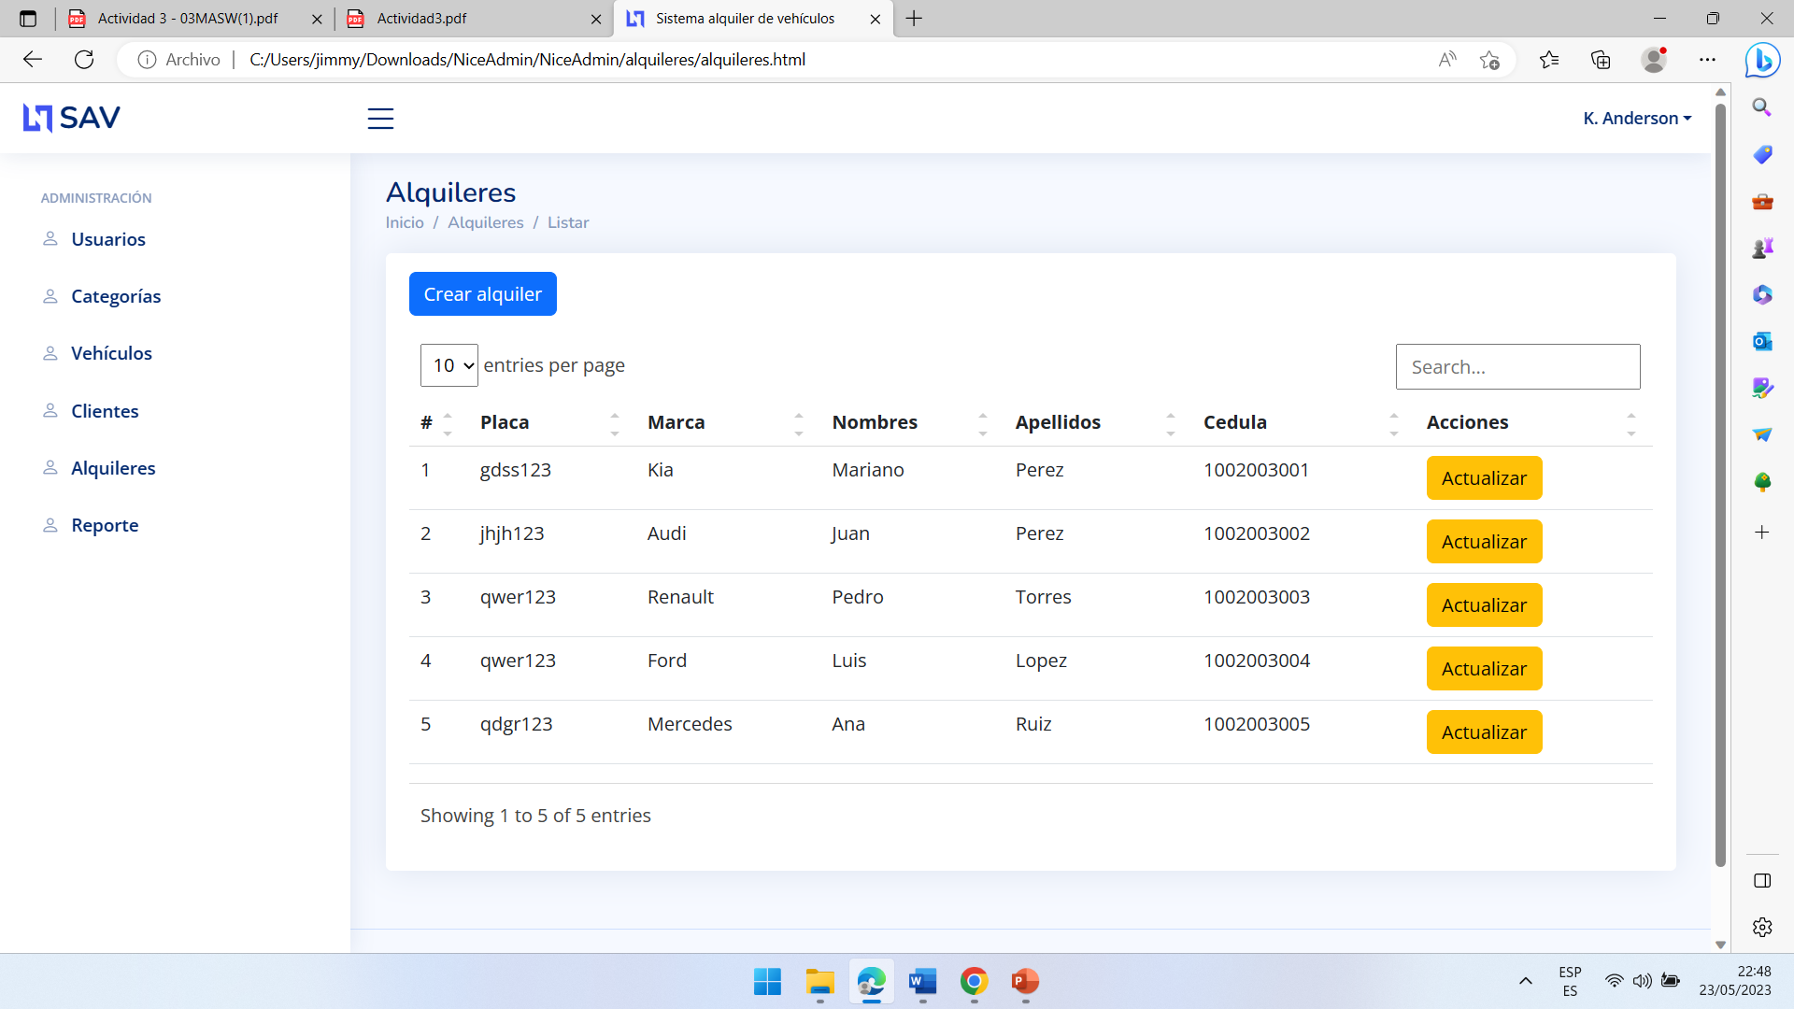
Actualizar cliente

Slide 17
Listar alquileres

Slide 18
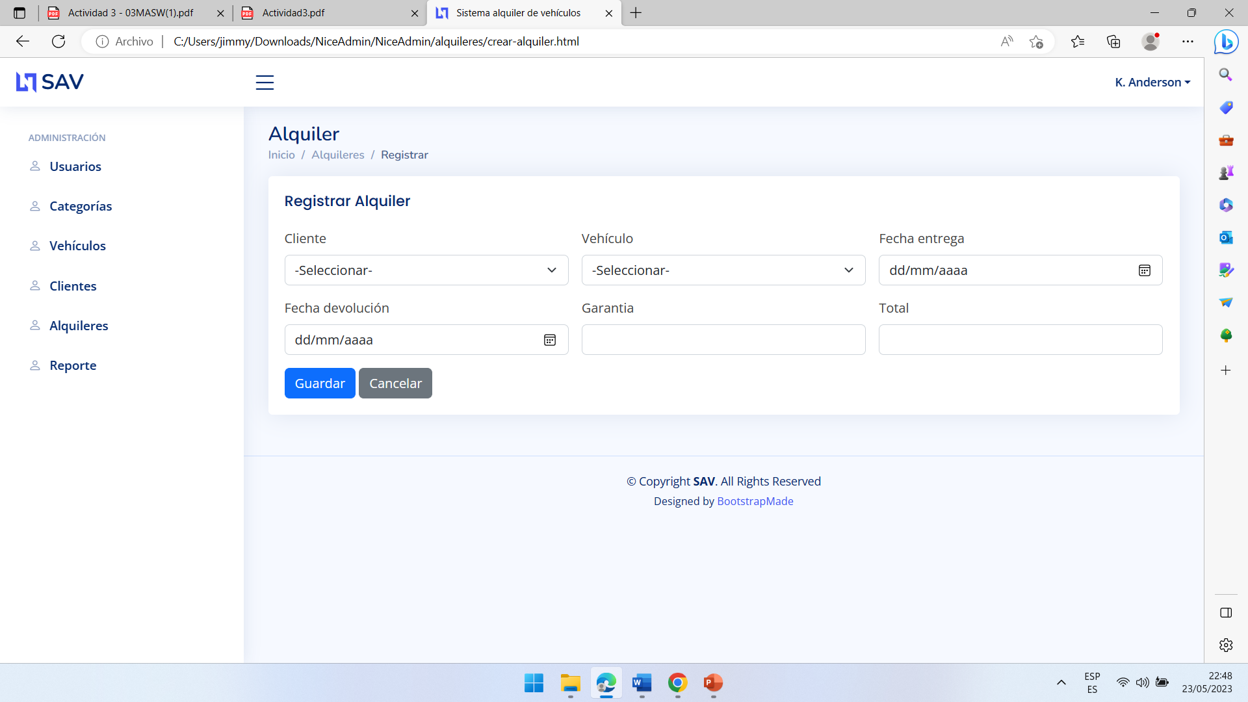
Registrar alquiler

Slide 19

Actualizar alquiler

Slide 20
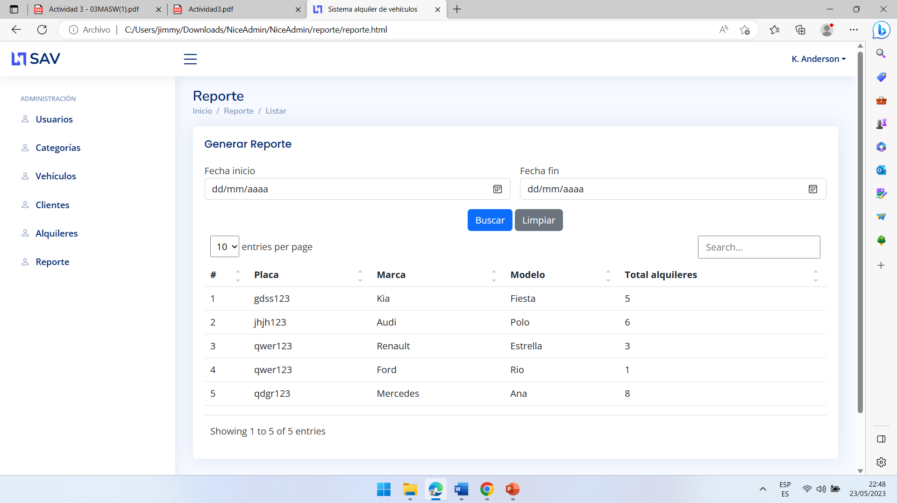
Listar reporte de vehículos alquilados

Slide 21
Gracias por su atención.

